Slide 1

Misure di mitigazione del rischio per la riduzione della contaminazione dei corpi idrici superficiali da deriva e ruscellamento
Floriano Mazzini – Servizio Fitosanitario

Slide 2
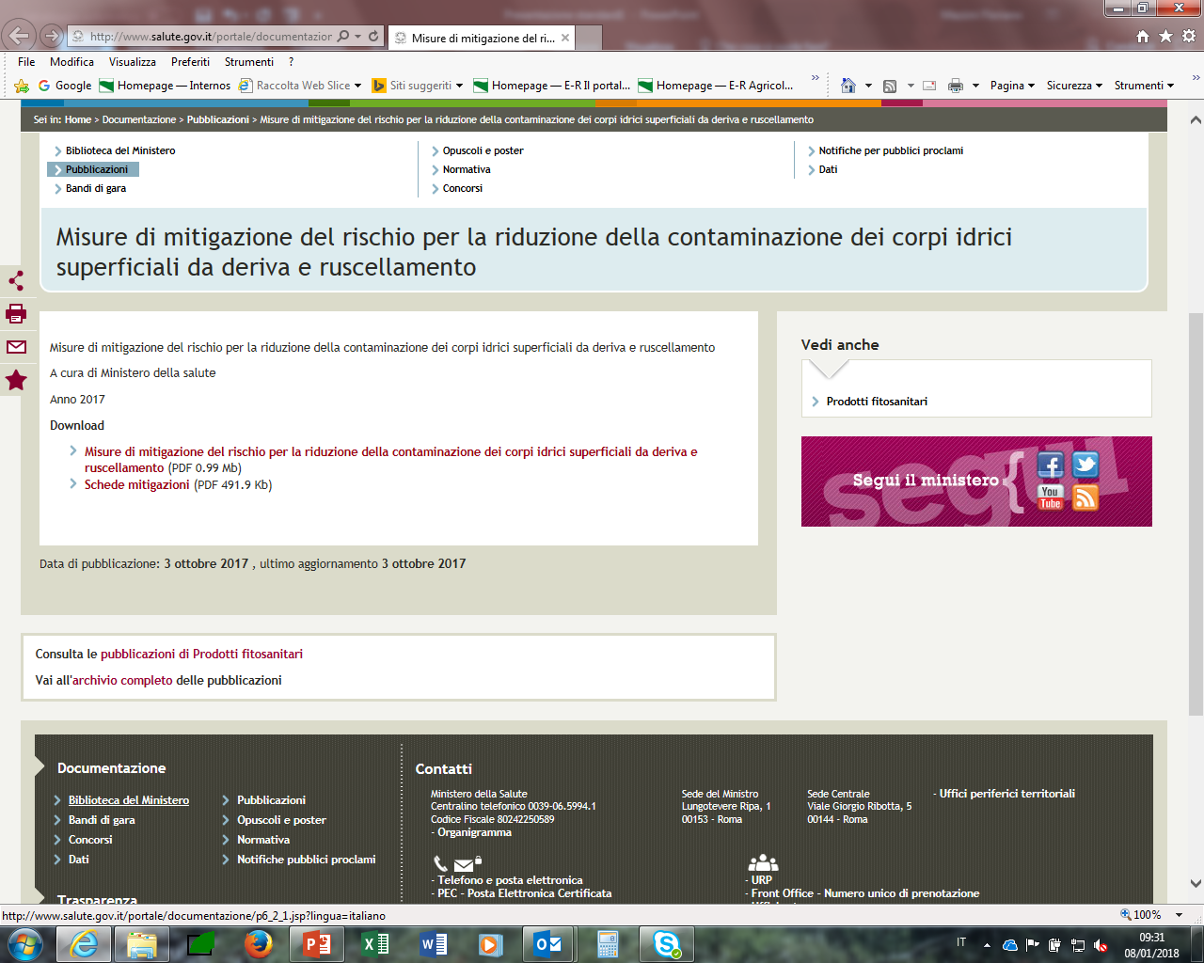
Documenti pubblicati nel portale del Ministero della Salute il 3 ottobre 2017
http://www.salute.gov.it/portale/documentazione/p6_2_2_1.jsp?lingua=italiano&id=2644

Slide 3
Misure di mitigazione e schede di mitigazione

Slide 4
Misure di mitigazione del rischio
La valutazione del rischio di contaminazione delle acque superficiali al momento della registrazione ha lo scopo di garantire che l’uso di un prodotto fitosanitario non comprometta lo stato di qualità delle acque superficiali e gli ecosistemi acquatici
Se la valutazione stabilisce che, nelle normali condizioni d’impiego, uno specifico prodotto fitosanitario comporta un rischio “inaccettabile” per l’ambiente acquatico, allora si devono mettere in atto misure di mitigazione del rischio
Le misure devono determinare una riduzione degli apporti di prodotto fitosanitario nelle acque superficiali e, conseguentemente, ridurre l’esposizione degli organismi acquatici

Slide 5
Misure di mitigazione
Il documento:
indica una serie di misure di mitigazione che applicate in campo riducono l’esposizione
riporta le percentuali e l’efficacia relative delle principali misure di mitigazione della deriva e del ruscellamento, considerate sia singolarmente sia in combinazione
I valori proposti sono stati derivati da studi pubblicati e da esperienze condotte in Italia
I valori sono stati inoltre confrontati e mantenuti in linea con il lavoro del gruppo Europeo MAgPIE (Mitigating the Risk of Plant Protection Products in the Environment, in corso di pubblicazione)

Slide 6
Schede di mitigazione
Indicano le diverse percentuali di riduzione della deriva o del ruscellamento ottenibili con le possibili misure di mitigazione che possono portare a quella riduzione, da sole o associate
sarà, quindi, compito dell’agricoltore scegliere la misura o la combinazione di misure di mitigazione più idonee e più rispondenti alle diverse realtà aziendali.

Slide 7
Deriva e ruscellamento
Deriva: il trasporto al di fuori del campo trattato di una parte delle gocce che compongono il getto irrorato, trasportate come particelle sospese nella massa d’aria in movimento. La deriva non comprende quindi il trasporto del prodotto fitosanitario attraverso l’atmosfera in forma gassosa, definito generalmente come volatilizzazione
Ruscellamento: trasferimento del prodotto fitosanitario nell’acqua di scorrimento superficiale dall’area trattata a un corpo idrico. Si verifica quando l’intensità dell’apporto idrico (pioggia o irrigazione) è superiore alla velocità di infiltrazione nel suolo

Slide 8
Corpi idrici rilevanti
sono da considerarsi rilevanti per l’applicazione di misure di mitigazione del rischio da prodotti fitosanitari tutti i corpi idrici superficiali, naturali o artificiali, permanenti o temporanei, ad eccezione di:
  scoline, fossi e altre strutture idrauliche artificiali per la raccolta e il convogliamento dell’acqua meteorica in eccesso, prive di acqua propria e con acqua presente solo temporaneamente
  adduttori d’acqua per l’irrigazione: corpi idrici le cui acque sono destinate soltanto ai campi coltivati
  pensili: corpi idrici in cui la quota del fondo risulta superiore di almeno 1 m rispetto alla coltura trattata
Non rientrano tra questi corpi idrici le risaie (soggette a specifici percorsi di valutazione e protezione ambientale)

Slide 9
Area di rispetto
Area di rispetto: "area non trattata che separa un’area trattata da un corpo idrico o da un’area sensibile da proteggere«:
  Fascia di rispetto non trattata: porzione di coltura non trattata o un’area non coltivata (bordo del campo, capezzagna)
  Fascia di rispetto vegetata: area ricoperta da un cotico erboso, specificatamente costituita e gestita con funzione antiruscellamento. Deve avere una copertura vegetale uniforme e ininterrotta, permeabile e senza solchi; non può essere semplicemente un’area al bordo del campo dove transitano le macchine agricole, di solito troppo compattata per permettere l’infiltrazione dell’acqua
Sono possibili diversi tipi di fasce di rispetto, classificabili utilizzando 4 chiavi dicotomiche:
  coltivata (sì/no)
  vegetata (sì/no)
  durata (permanente/temporanea)
  origine (artificiale/spontanea)

Slide 10
Etichette dei prodotti fitosanitari
Dovranno riportare:
  La dimensione della fascia di rispetto non trattata oppure della fascia di rispetto vegetata
  La % di riduzione della deriva o del ruscellamento che in termini di mitigazione corrisponde alla riduzione che si ottiene rispettando la dimensione della fascia
Esempio:
  per proteggere gli organismi acquatici non trattare in una fascia di 10 metri da corpi idrici superficiali oppure utilizzare dispositivi che riducono la deriva del 60%

Slide 11
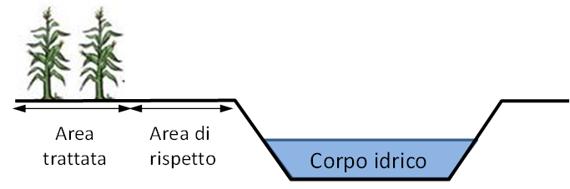
Larghezza della fascia di rispetto

Slide 12
Combinazione di una serie di misure di mitigazione(una dopo l’altra)
Step | Input % | Mitigazione % | Output %
1 | O₀ | M₁ | O₁ | O₁ = O₀ – O₀ × M₁/100
2 | O₁ | M₂ | O₂ | O₂ = O₁ – O₁ × M₂/100
3 | O₂ | M₃ | O₃ | O₃ = O₂ – O₂ × M₃/100
4 | O₃ | M₄ | O₄ | O₄ = O₃ – O₃ × M₄/100
M_{tot} = O₀ – O₄ |  |  |  | M_{tot} = O₀ – O₄
Step | Input % | Mitigazione % | Output %
1 | 100 | 43 | 57 | 57 = 100 – 100 × 43/100
2 | 57 | 32 | 39 | 39 = 57 – 57 × 32/100
3 | 39 | 17 | 32 | 32 = 39 – 39 × 17/100
4 | 32 | 26 | 24 | 24 = 32 – 32 × 26/100
M_{tot} = 76 |  |  |  | 76 = 100 - 24
Schema di calcolo iterativo ed esempio di calcolo della mitigazione totale
(Mtot=76%) ottenibile con 4 misure con valore singolo di 43%, 32%, 17%, 26%.

Slide 13
Mitigazione del ruscellamento
Larghezza Fascia di rispetto (m) | Mitigazione per Fascia di rispetto (%) | Mitigazione per Fascia di rispetto vegetata (%)
0 | 0 | 0
3 | 20 | 40
5 | 25 | 50
10 | 45 | 90
20 | 55 | 95
Valore percentuale della mitigazione per fascia di rispetto e per fascia di
rispetto vegetata di varia larghezza (terreni in piano: pendenze < 2%)

Slide 14
Contributo di diverse misure di mitigazione per ridurre il ruscellamento
Misura di mitigazione | Contributo di riduzione %
Solco | 20
Interramento | 40
Dosi molto ridotte | 50
Localizzazione | 40 -70

Slide 15
Mitigazione del ruscellamento
Larghezza Fascia di rispetto vegetata (m) | Mitigazione per Fascia di rispetto vegetata % | Mitigazione per solco % | Mitigazione per dosi ridotte % | Mitigazione totale %
0 | 0 | 20 | 50 | 60
3 | 40 | 20 | 50 | 76
5 | 50 | 20 | 50 | 80
10 | 90 | 20 | 50 | 96
20 | 95 | 20 | 50 | 98
Combinazione di misure di mitigazione, con valore percentuale della
mitigazione singola e totale

Slide 16
Mitigazione della deriva
Le misure di mitigazione della deriva possono essere:
  indirette: riducono l’esposizione alla deriva del corpo idrico da proteggere . Si tratta di sistemi di captazione quali fasce di rispetto o barriere verticali (es. siepe, rete antigrandine)
  dirette: riducono la generazione di deriva. Si tratta principalmente di dispositivi tecnici che agiscono sulla formazione delle gocce e l’orientamento dell’irrorazione

Slide 17
Capacità di mitigazione della fascia di rispetto
Capacità di mitigazione della deriva (M%) in funzione della larghezza della fascia
di rispetto per cereali e orticole trattate con barra irroratrice, e vite e fruttiferi trattati
con atomizzatore in due epoche
Classe riduzione deriva ISO e Intervallo | Mitigazione M% | Cereali e orticole basseª L (m) | Orticole alte^{b} L (m) | Fruttiferi al bruno^{c} L (m) | Fruttiferi al verde^{d} L (m) | Vite al bruno^{c} L (m) | Vite al verde^{d} L (m)
A (99-100%) | 99 | >10 | >15 | >30 | >30 | >20 | >20
B (95-98%) | 95 | 9-10 | 14-15 | 29-30 | 28-30 | 19-20 | 18-20
C (90-94%) | 90 | 8-9 | 12-14 | 27-29 | 25-28 | 18-19 | 17-18
D (75-89%) | 75 | 7-8 | 10-12 | 25-27 | 22-25 | 16-18 | 14-17
E (50-74%) | 50 | 5-7 | 7-10 | 18-25 | 15-22 | 13-16 | 10-14
F (25-49%) | 25 | 3-5 | 5-7 | 10-18 | 8-15 | 8-13 | 5-10
G (0-24%) | 0 | <3 | <5 | <10 | <8 | <8 | <5
a Cereali e orticole basse con altezza <50 cm
b Orticole alte con altezza >50 cm
c Senza foglie
d In piena vegetazione

Slide 18
Capacità di mitigazione delle siepi e delle barriere artificiali
Tipo di siepe | % di riduzione
al bruno | 25
al verde | 75
Caratteristiche della siepe:
  altezza superiore di almeno 1 m rispetto alla coltura trattata e di almeno 4 m se in presenza di attrezzature ad alto rischio di deriva
  pienezza della chioma dalla base alla cima, da ottenere anche lasciando sviluppare le specie erbacee alla base
  lunghezza completa lungo tutto il lato dell’appezzamento che confina con il corpo idrico, senza interruzioni
La rete antigrandine ostacola la dispersione delle gocce e permette di ridurre la deriva del 50-95% a seconda del tipo di atomizzatore e delle condizioni operative

Slide 19
Dispositivi antideriva
Dispositivi antideriva | % riduzione
ugelli antideriva ad iniezione d’aria | 50
ugelli di fine barra | 25
ugelli a specchio | 50
manica d’aria | 75
irrorazione dell’ultimo filare solo verso l’interno | 35
distribuzione localizzata (es. seminatrici, sarchiatrici) | 75
distribuzione localizzata con schermature | 90
chiusura del flusso d’aria nei tre filari esterni | 50
irroratrici a tunnel | 90
coadiuvianti registrati con funzione antideriva | 50

Slide 20
Riduzione della deriva in funzione del tipo di ugello e di irroratrice
Riduzione percentuale della deriva ottenuta con tre tipologie di irroratrici ad aeroconvezione per
colture arboree in funzione del tipo di ugello, portata, pressione di esercizio
Tipo di ugello | Dimensione | Portata nominale (L/min) a 10 bar | Pressione di esercizio (bar) | Atomizz. convenzionale | Atomizz a torretta | Irroratrice a tunnel
Convenzionale | Tutte | Tutte | Tutte | 0 | 0 | 90
Antideriva A | ISO 01-03 | 0,73 - 2,15 | >8 | 25 | 25 | 90
Antideriva B | ISO 01-03 | 0,73 - 2,15 | <=8 | 50 | 50 | 95
Antideriva C | ISO 04 e superiori | >2,88 | >8 | 50 | 50 | 95
Antideriva D | ISO 04 e superiori | >2,88 | <=8 | 75 | 75 | 99
Atomizzatore convenzionale: ventilatore assiale con alette deflettrici, ugelli a polverizzazione idraulica disposti a raggiera
Atomizzatore a torretta: ventilatore assiale, convogliatore dell’aria a torretta, ugelli a polverizzazione idraulica disposti lungo semibarre verticali

Slide 21
Mitigazione ottenibile con alcune combinazioni
Combinazione di tre misure di mitigazione della deriva: valore percentuale
della mitigazione singola (M%) e totale
Misura 1 |  | Misura 2 |  | Misura 3 |  | Mitigazione
Tipo di ugello | M1 (%) | Irrorazione ultimo filare | M2 (%) | Siepe | M3 (%) | totale (%)
Convenzionale | 0 | Nessun accorgimento | 0 | Nessuna | 0 | 0,0
Convenzionale | 0 | Nessun accorgimento | 0 | Tratt. al bruno | 25 | 25,0
Convenzionale | 0 | Nessun accorgimento | 0 | Tratt. al verde | 75 | 75,0
Convenzionale | 0 | Solo verso interno | 35 | Nessuna | 0 | 35,0
Convenzionale | 0 | Solo verso interno | 35 | Tratt. al bruno | 25 | 51,3
Convenzionale | 0 | Solo verso interno | 35 | Tratt. al verde | 75 | 83,8
Antideriva A | 25 | Nessun accorgimento | 0 | Nessuna | 0 | 25,0
Antideriva A | 25 | Nessun accorgimento | 0 | Tratt. al bruno | 25 | 43,8
Antideriva A | 25 | Nessun accorgimento | 0 | Tratt. al verde | 75 | 81,3
Antideriva A | 25 | Solo verso interno | 35 | Nessuna | 0 | 51,3
Antideriva A | 25 | Solo verso interno | 35 | Tratt. al bruno | 25 | 63,4
Antideriva A | 25 | Solo verso interno | 35 | Tratt. al verde | 75 | 87,8
Antideriva B | 50 | Nessun accorgimento | 0 | Nessuna | 0 | 50,0
Antideriva B | 50 | Nessun accorgimento | 0 | Tratt. al bruno | 25 | 62,5
Antideriva B | 50 | Nessun accorgimento | 0 | Tratt. al verde | 75 | 87,5
Antideriva B | 50 | Solo verso interno | 35 | Nessuna | 0 | 67,5
Antideriva B | 50 | Solo verso interno | 35 | Tratt. al bruno | 25 | 75,6
Antideriva B | 50 | Solo verso interno | 35 | Tratt. al verde | 75 | 91,9
Convenzionale: ugello di qualsiasi dimensione, portata a 10 bar e pressione di esercizio
Antideriva A: antideriva a iniezione d'aria ISO 01-03, portata nominale 0,73-2,15 L/min a 10 bar, pressione
di esercizio maggiore di 8 bar.
Antideriva B: antideriva a iniezione d'aria ISO 01-03, portata nominale 0,73-2,15 L/min a 10 bar, pressione
di esercizio minore di 8 bar.

Slide 22
Raccomandazioni
E’ necessario:
fornire indicazioni al proprietario/utilizzatore della macchina irroratrice sull’eventuale entità di riduzione della deriva propria di quella macchina nell’ambito dell’attività di controllo funzionale periodico delle macchine irroratrici
adottare un sistema nazionale di certificazione delle macchine irroratrici, sia per le colture erbacee che per le colture arboree, in relazione alla deriva da loro generata
formaregli utilizzatori di prodotti fitosanitari sulle misure di mitigazione del rischio e loro applicazione, sia attraverso appositi corsi sia attraverso note informative da rendere disponibili al momento dell’acquisto dei prodotti fitosanitari

Slide 23
112 Schede di mitigazione

Slide 24
Esempi di schede di mitigazione

Slide 25
Semplificazione delle schede
Previsto specifico software che consentirà di inserire le specifiche misure aziendali ed ottenere la corrispondente % di riduzione della deriva o del ruscellamento
Predisposizione di materiale divulgativo da parte delle Imprese di prodotti fitosanitari (schede specifiche relative al singolo prodotto fitosanitario)

Slide 26
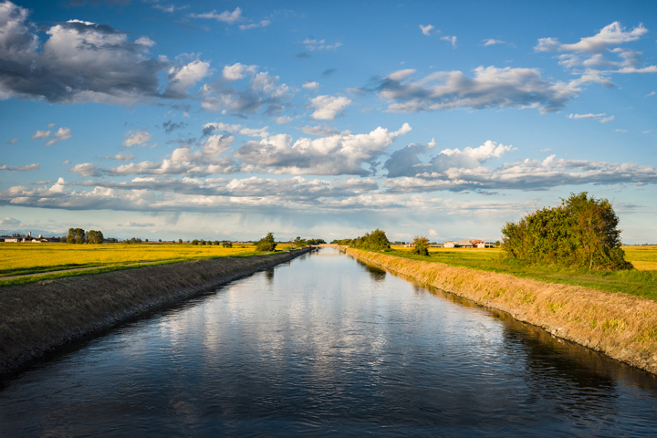
Grazie per l’attenzione

